Slide 1
第六章 通用定时器GPTM

Slide 2
一、通用定时器模块(GPTM)
1.功能简介
通用定时器模块(General-Purpose Timers Module)是TM4C123GH6PM系列芯片上的一种外设。
GPIO等
CPU
总线
总
线
GPTM
它和SysTick定时器一样，可以以一种被设定的频率产生定时中断。当然，实际上GPTM的功能远比SysTick复杂。
它也可以结合GPIO来完成其他操作，例如：输出PWM波、读取外部脉冲的宽度、读外部矩形波的周期和占空比。

Slide 3
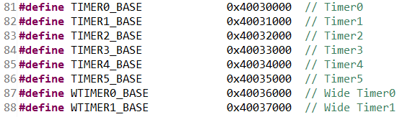
一、通用定时器模块(GPTM)
1.功能简介
TM4C123GH6PM共包括6个16/32位GPTM模块和6个32/64位的宽GPTM模块，每个GPTM中有两个计数器，分别称为Timer A和Timer B，这两个计数器可以独立运行也可以级联起来以获得更大的数据长度。
Timer0到Timer5都是16/32 Bit定时器模块，它们的TimerA和TimerB都是16位，组合起来是32位。
WideTimer0到WideTimer5是32/64 Bit宽定时器模块。

Slide 4
一、通用定时器模块(GPTM)
2.定时器的模式
在了解了计数器的功能以后，就可以研究定时器的多种功能(模式)了。
(1)单次/周期计数模式
也就是使用计数器最基本的功能：计数，然后产生中断。
(2)实时时钟模式
也是最基本的计数器，不同的是，它不是用系统时钟来触发，而是外接一个32.768kHz的晶振来触发。
因为32768是2的15次方，所以它很容易被分频为1Hz的时钟，用于电子日历等需要实时时钟的地方。
(3)输入边沿计数模式
统计一段时间内一个外部信号的周期个数。从而求出该信号的频率。
(4)输入边沿计时模式
可以得知外部信号相邻几个边沿(上升沿/下降沿均可)到来时，间隔的时间。从而求出占空比等信息。
(5)PWM模式
输出PWM波

Slide 5
一、通用定时器模块(GPTM)
（1）单次/周期定时器模式
间隔加载（Interval load）
赋初值
时钟（clock）
计数器
（value）
1
相等则
发出信号
（comparator）
比较器
递减
0
单次模式，定时器计时一次就会停止计数并且清除GPTMCTL寄存器的TnEN 位。
周期模式，定时器会进入下个周期继续开始计数。

Slide 6
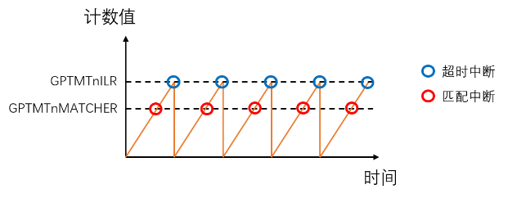
一、通用定时器模块(GPTM)
（1）单次/周期定时器模式
计数值
GPTMTnILR
超时中断
匹配中断
GPTMTnMATCHER
时间
提问：如果clock频率为4MHz，IL=8000，计数器递减时，定时长度为多少？

Slide 7
一、通用定时器模块(GPTM)
在输入边沿计数模式下，TimerA/B寄存器GPTMTnR中存储的不是计数器的实际值，而是已经发生的边沿的个数。
（2）输入边沿计数模式
0
赋初值
边沿检测（CCP引脚）
捕获事件CAP
计数器
（value）
1
相等则
发出信号
（comparator）
比较器
递增
上升沿/下降沿/双边沿
匹配（match）
计数器不再通过系统时钟触发，而是通过外部输入信号的边沿来触发。可以选择上升沿、下降沿或双边沿触发。
捕获事件：每次读到我们关心的边沿，就说发生了一次捕获事件。发生捕获事件后，计数器会+1或-1。

Slide 8
一、通用定时器模块(GPTM)
（2）输入边沿计数模式详解
计数值
计数值
匹配中断
匹配中断
GPTMTnILR
GPTMTnILR
GPTMTnMATCHER
GPTMTnMATCHER
时间
时间
（a）递增（向上）方式计数值的变化规律 （b）递减（向下）方式计数值的变化规律
提问：
如果计数器是递减的，计数器初值为IL，要使得10个边沿后比较器发出信号，MATCH应设为多少?
如果现在有1个定时器，1个计数器，如何检测一段时间（例如1s）内的边沿个数?

Slide 9
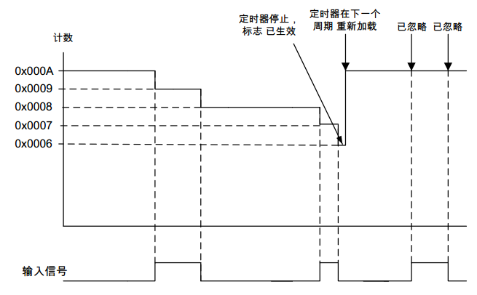
一、通用定时器模块(GPTM)
（2）输入边沿计数模式
仅在输入边沿递减计数模式下，定时器会从预设值逐渐减小，每发生一个捕获事件就-1，直到减小到匹配值时，产生匹配中断。然后定时器会自动把GPTMCTL中的TnEN位置0，即禁用该定时器。之后再读到边沿，计数器的值也不会再变了。

Slide 10
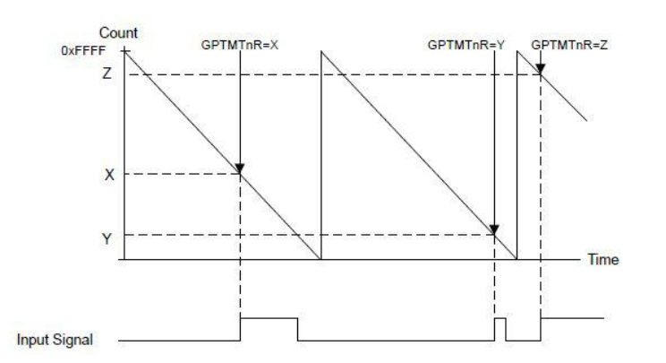
一、通用定时器模块(GPTM)
（3）输入边沿计时模式
例如，配置为向下计数模式，捕获上升沿。计数器不断递减计数，每次发生捕获事件时，就把计数值保存到GPTMTnR寄存器中。
注意：在单次/周期计数模式下，TimerA/B寄存器(GPTMTnR)中保存的是计数器的实时值。
仅在输入边沿计时模式时，GPTMTnR中保存的是上次捕获事件发生时的计数值。(即图中X,Y,Z)

Slide 11
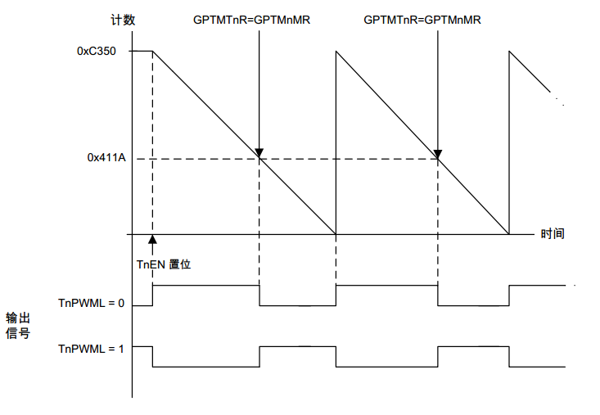
一、通用定时器模块(GPTM)
（4）PWM模式详解
定时器工作在PWM模式时，必须被配置为递减周期计数模式。
计数器每次发生超时事件时，CCP引脚输出低电平，计数器每次发生匹配事件时，CCP引脚输出高电平。
可以通过配置GPTMCFG寄存器中的TnPWML位来决定输出是否要反向。
输出PWM波的频率由计数器预设值决定；
输出PWM波的占空比由计数器匹配值和预设值共同决定

Slide 12
一、通用定时器模块(GPTM)
（5）RTC模式
实时时钟定时器RTC模式将产生与实际时钟一致的标准时钟信号。
在实时时钟模式下，定时器A和定时器B被合并为一个定时器（级联）使用（即32位或64位）且其计数器被配置为向上（递增）计数，计数器中的初始值被设定为0x1。
RTC模式需要一个32.768kHz的外部时钟源，该时钟信号首先被分频到1Hz，然后输入给计数器进行计数，那么计数器每加1，表示1s的时间，这样就可以达到计算标准时间的功能。
计数开始后，当计数值达到匹配值或是计数值达到最大值时，也会产生匹配中断和超时中断。

Slide 13
一、通用定时器模块(GPTM)
3.预分频器
预分频器本质上也是一个计数器，可以用于定时器的扩展。
16/32bit定时器的预分频器为8bit，可以把Timer A/B扩展为24bit (16+8)
32/64bit宽定时器的预分频器为16bit，可以把Timer A/B扩展为48bit (32+16)
当Timer A和Timer B级联使用时，预分频器不能使用。
在单次触发/周期递减定时模式中，该寄存器用作定时器计数器的真预分频器。用作真预分频器时，在GPTMTAR和GPTMTAV寄存器的值递增前，预分频器计数递减到0。（低位），
例如：如果GPTMTnILR为100，递减，预分频为20，则总的定时时长为100*（20+1）=2100个时钟。
在所有其他独立/分离模式中，该寄存器是定时器计数器上限范围的一个线性扩展，在16/32 位 GPTM 的 16 位模式下包含位 23:16（高位），在 32/64 位宽 GPTM 的 32 位模式下包含位 47:32（高位）。
例如：GPTMTnILR为100，递减，时钟80M，预分频为20，则总的定时时长为20*256+100=1310820个时钟。

Slide 14
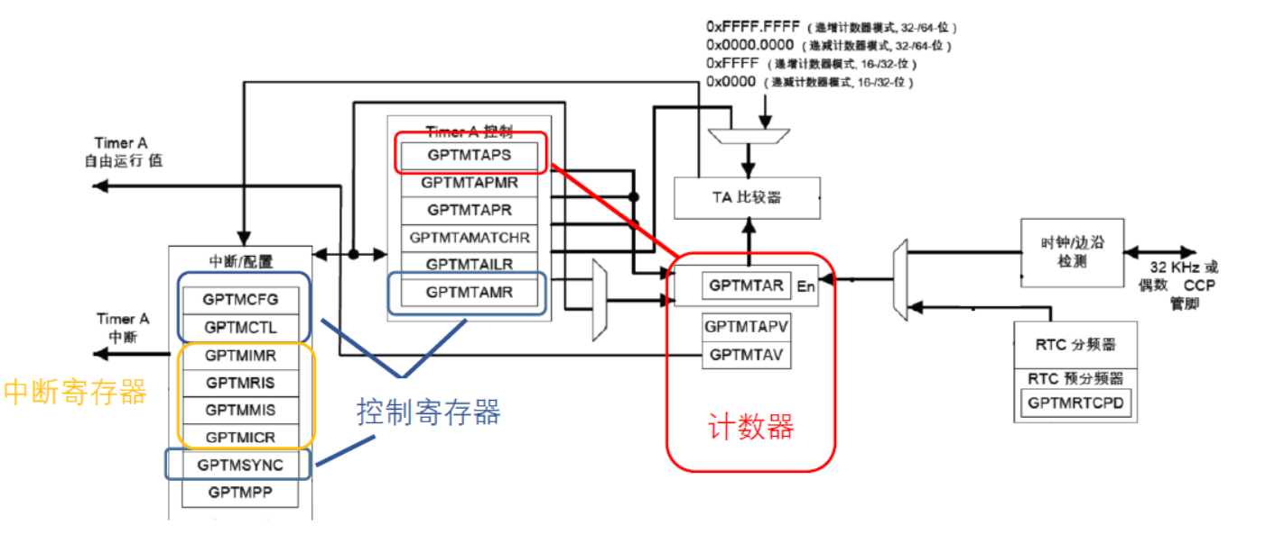
一、通用定时器模块(GPTM)
4.寄存器与寄存器的配置

Slide 15
一、通用定时器模块(GPTM)
4.寄存器与寄存器的配置
间隔加载寄存器(GPTMTnILR)：计数器的预设值/重装载值/最大值。
匹配寄存器(GPTMTnMATCHR)：保存一个固定值，计数器中的值会实时的和它作比较。
定时器A/B寄存器(GPTMTnR)：保存了计数器A/B的实时计数值，是一个32bit的寄存器(只读)
定时器A/B值寄存器(GPTMTnV)：读它可得计数器A/B的值；写入它的值会在下个时钟周期被移动
到TimerA/B中（也就是GPTMTnR的实际值）。
计数值
GPTMTnILR
GPTMTnMATCHER
时间

Slide 16
一、通用定时器模块(GPTM)
4.寄存器与寄存器的配置
约定：
GPTM有许多的控制寄存器，有的可以一个寄存器同时控制TimerA和TimerB，例如GPTMCTL，它的[6:0]位控制TimerA，[14:8]位控制TimerB。例如第0位是TAEN，第8位是TBEN，后面都用TnEN来代表这两个位。
有的寄存器分成了A，B两个，例如GPTMAMR和GPTMBMR。因为功能是一样的，所以下面全都用类似于GPTMnMR寄存器这样的名字来代表这个寄存器。
配置寄存器(GPTMCFG)：决定是否要把TimerA和TimerB级联。
控制寄存器(GPTMCTL)使能位(TnEN)：决定计数器是否使能。若不使能，计数值不会变。
模式寄存器(GPTMTnMR)：配置计数器的模式、递增/递减计数、中断类型等。

Slide 17
一、通用定时器模块(GPTM)
4.定时器的模式配置
定时器的工作模式要从两种角度看：
开发者是人，人会从外部的功能角度对模式进行分类
微控制器是机器，它会根据原理来对模式进行分类
功能模式 | 配置寄存器(GPTMCFG) | 模式寄存器(GPTMTnMR)
 |  | TnMR位(第[1:0]位) | TnCMR位(第2位) | TnAMR(第3位)
单次定时器模式 | 独立模式/AB级联模式 | 单次计数模式(0x1) | x | 0
周期定时器模式 | 独立模式/AB级联模式 | 周期计数模式(0x2) | x | 0
实时定时器模式(RTC) | RTC模式 | 单次/周期计数模式(0x1或0x2) | x | 0
PWM模式 | 独立模式/AB级联模式 | 周期计数模式(0x2) | 0，计数模式 | 1，启用PWM模式
输入边沿计数模式 | 独立模式/AB级联模式 | 捕获模式(0x3) | 0，计数模式 | 0
输入边沿计时模式 | 独立模式/AB级联模式 | 捕获模式(0x3) | 1，计时模式 | 0

Slide 18
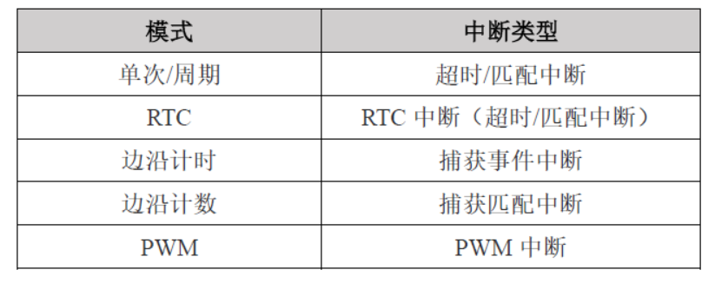
一、通用定时器模块(GPTM)
定时器中断
(1)超时中断：计数器增长到最大值/减小到最小值时发生中断。
(2)匹配中断：计数器和匹配值相同时发生中断。
(3)捕获事件：检测到输入信号的边沿。
(4)捕获匹配中断：发生捕获事件时，计数器和匹配值相同时发生中断。
(5)RTC中断：计数器和匹配值相同时发生中断。
(6)PWM捕获中断：检测到输出信号的边沿。

Slide 19
一、通用定时器模块(GPTM)
定时器中断
定时器原始中断状态寄存器(GPTMRIS)：第11,8,4,0位分别代表TimerB和TimerA的匹配中断和超
时中断。
定时器屏蔽中断状态寄存器(GPTMMIS): 同上，只不过是屏蔽后的状态。
定时器中断屏蔽寄存器(GPTMIMR)：决定定时器的哪几种中断被屏蔽。某个中断被屏蔽后，即使
中断对应的事件发生了，也不会触发中断服务函数。
定时器中断清除寄存器(GPTMICR): 发生一个中断后，向该寄存器中的对应位写1，即可把中断
状态寄存器的对应位清0。如果不清零，那么中断服务函数
退出后，程序又会再次进入该中断函数，不断循环，无法回
到main函数了。

Slide 20
一、通用定时器模块(GPTM)
单次/周期计数模式配置
这种模式的原理就是用计数器计数，然后根据条件产生中断，前面的计数器部分已经说的很清楚。
配置流程：
1.外设时钟使能：driverlib/sysctl.h中的 SysCtlPeripheralEnable(uint32_t);
2.确保定时器处于禁用状态：GPTMCTL中TnEN 位清零;
3.选择合并使用还是独立使用：GPTMCFG寄存器;
4.选择单次模式还是周期模式：GPTMTnMR的[1:0]位，写1单次模式，写2周期模式;
5.可选配置GPTMTnMR 中的TnSNAPS， TnWOT， TnMTE 和TnCDIR 位，这些位确定是否捕获独立定时器超时时候的值，
是否使用外部触发来开始计数，是否要配置额外的触发器或者中断，向上还是向下计数; 6.设置预设值，将预设值加载到GPTM 定时器n时间间隔加载寄存器GPTMTnILR;
7.写中断服务函数，然后用driverlib/timer.h中的TimerIntRegister函数来注册中断服务函数;
注意在中断服务函数中写GPTMICR寄存器来清除中断标志。
8.使能需要的中断： 设置GPTM中断屏蔽寄存器GPTMIMR 的相应中断位;
9.使能GPTM模块，开始计数： 设置GPTMCTL 寄存器中TnEN 位来启用定时器并开始计数

Slide 21
一、通用定时器模块(GPTM)
其他补充
GPTM控制寄存器(GPTMTnMR)的TnWOT位：可以启用触发等待模式，当设置了TnWOT 位，定时器N+1并不会马上开始计数，它必须等到菊花链中在它之前的定时器N达到它的超时事件。
GPTM0
TImer A
GPTM0
TImer B
GPTM1
TImer A
GPTM0
GPTM1
GPTM2
独立运行模式时菊花链触发顺序
级联模式时菊花链触发顺序

Slide 22
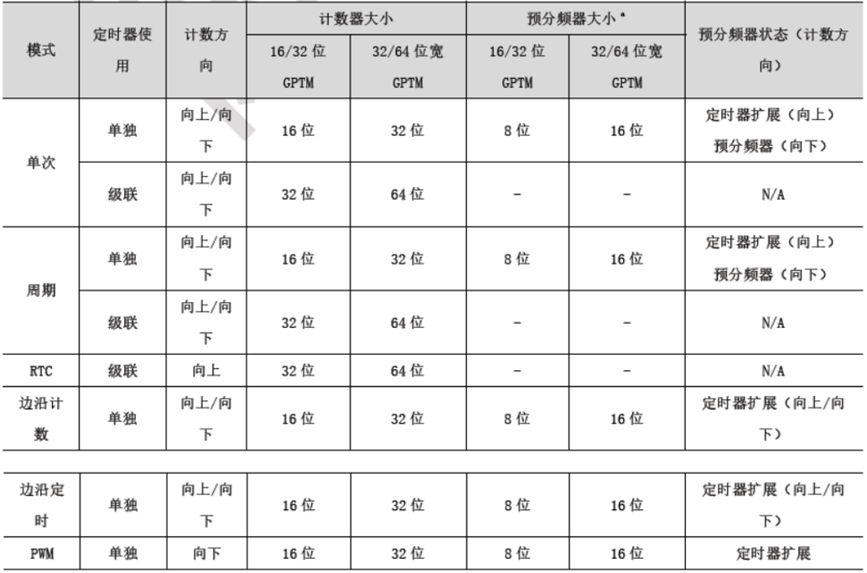
一、通用定时器模块(GPTM)

Slide 23
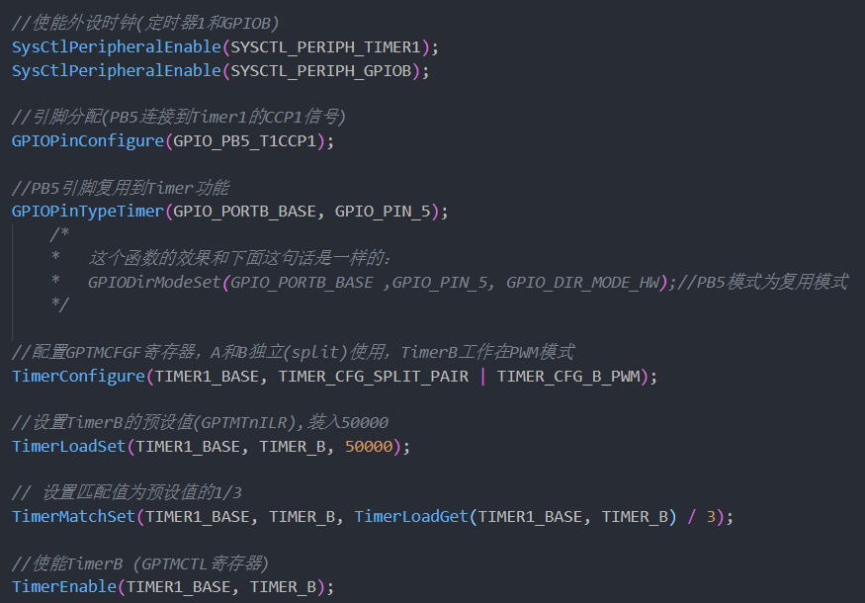
一、通用定时器模块(GPTM)
以pwm.c为例，只看配置部分

Slide 24
一、通用定时器模块(GPTM)
14.例程
int main(void)
{
uint32_t ui32Period;
SysCtlClockSet(SYSCTL_SYSDIV_5|SYSCTL_USE_PLL|SYSCTL_XTAL_16MHZ|SYSCTL_OSC_MAIN);
SysCtlPeripheralEnable(SYSCTL_PERIPH_GPIOF);
GPIOPinTypeGPIOOutput(GPIO_PORTF_BASE, GPIO_PIN_2);
SysCtlPeripheralEnable(SYSCTL_PERIPH_TIMER0);//使能定时器0
TimerConfigure(TIMER0_BASE, TIMER_CFG_PERIODIC);//设置定时器0为周期定时器模式
ui32Period = SysCtlClockGet();
TimerLoadSet(TIMER0_BASE, TIMER_A, ui32Period -1);//设置定时器0A的初值
// IntEnable(INT_TIMER0A);//使能定时器0A中断
TimerIntEnable(TIMER0_BASE, TIMER_TIMA_TIMEOUT);//中断类型为超时中断
TimerEnable(TIMER0_BASE, TIMER_A);//使能定时器A中断
TimerIntRegister(TIMER0_BASE,TIMER_A,Timer0IntHandler);
while(1)
{
}
}

Slide 25
一、通用定时器模块(GPTM)
void Timer0IntHandler(void)
{
// Clear the timer interrupt
TimerIntClear(TIMER0_BASE, TIMER_TIMA_TIMEOUT);
// Read the current state of the GPIO pin and
// write back the opposite state
if(GPIOPinRead(GPIO_PORTF_BASE, GPIO_PIN_2))
{
GPIOPinWrite(GPIO_PORTF_BASE, GPIO_PIN_2, 0);
}
else
{
GPIOPinWrite(GPIO_PORTF_BASE, GPIO_PIN_2, 1<<2);
}
}

Slide 26
二、看门狗定时器
1. 基本介绍
看门狗定时器：为了防止程序进入死循环而使得微处理器死机的定时装置。
功能：用来在系统产生故障时(如由于软件编写错误而导致系统锁死、或是外部设备失去响应)，重新获取系统的控制权。
原理：启动看门狗定时器后，看门狗就开始自动计时，正常的程序会定时管理看门狗的定时装置(也称为“喂狗”)，如果超过一定时间不去管看门狗，就意味着程序很有可能进入死循环，即死机，则看门狗计数器就会溢出从而引起中断，进一步造成系统复位，从而解决微处理器死机的问题。

Slide 27
二、看门狗定时器
2. 核心功能
具体功能
■ 32-位减法计数器与可编程装载寄存器。 ■ 具有独立时钟的看门狗模块。 ■ 可编程的中断产生机制。 ■ 可通过使能/禁止逻辑控制复位操作。
注意
第一次超时：产生一次中断，
第二次超时：产生复位信号。
当看门狗定时器被配置后，用户可通过将锁定寄存器置位以防止看门狗定时器配置被意外更改。

Slide 28
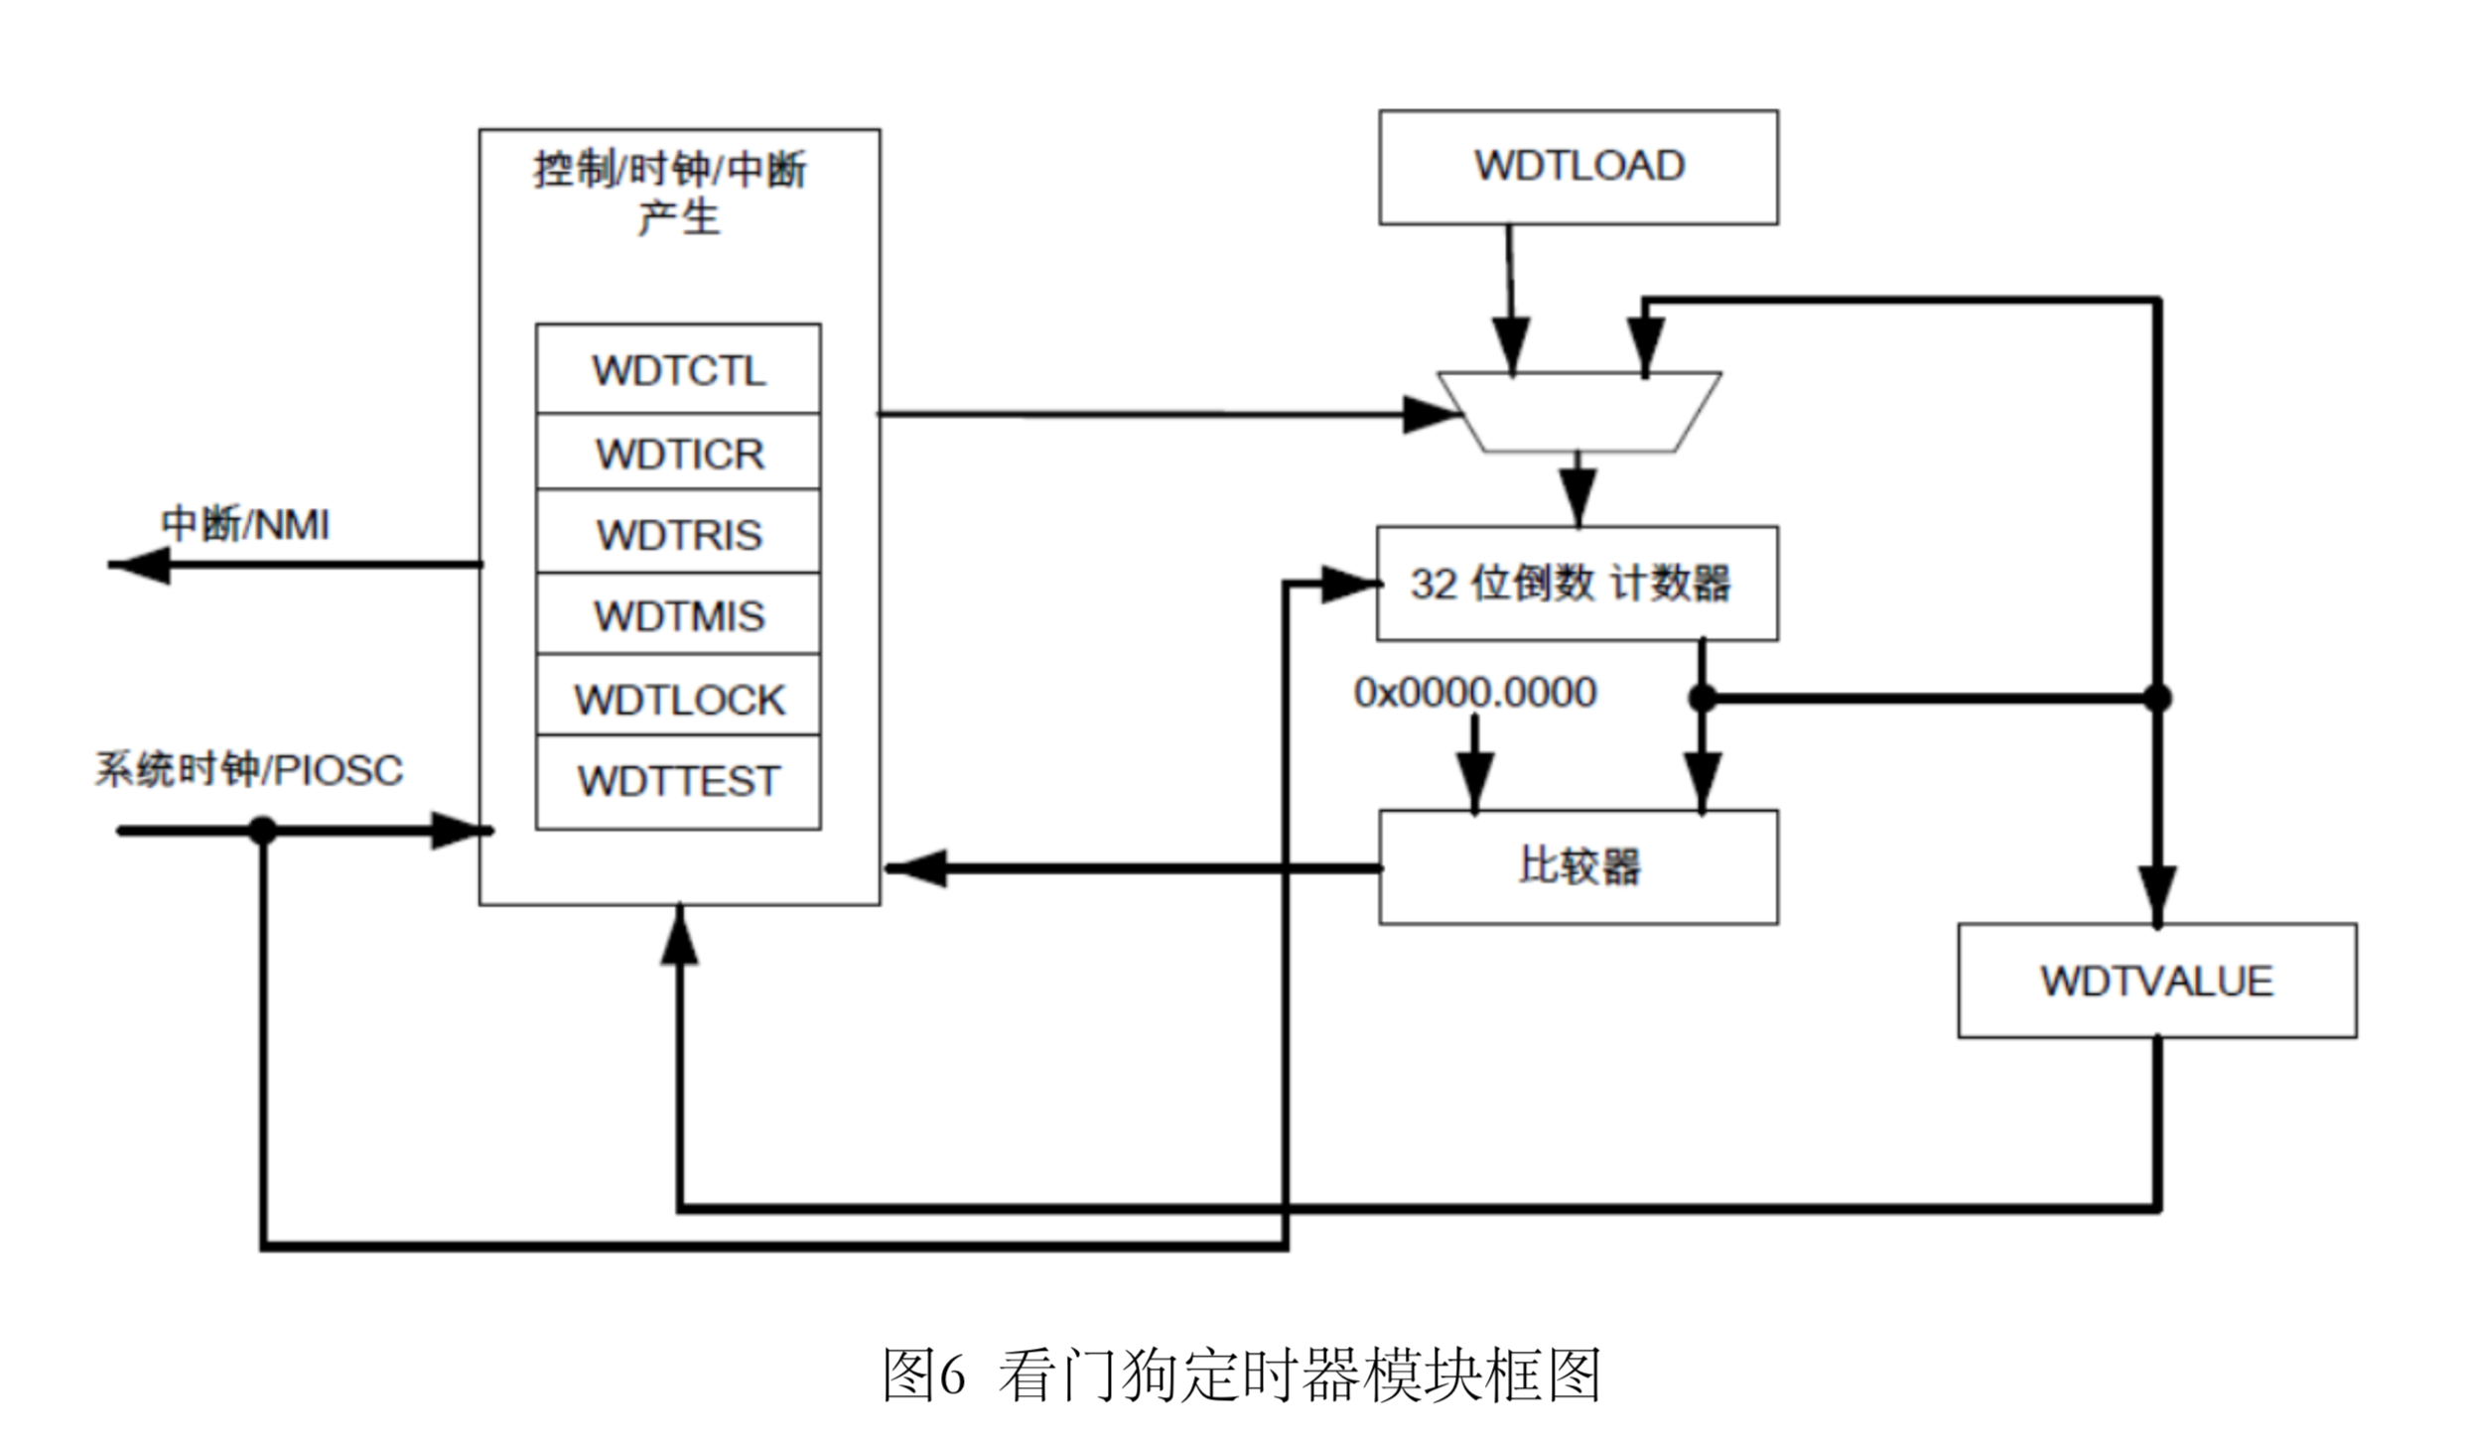
二、看门狗定时器
3. 看门狗模块结构
32位的递减计数器，比较器用于计数值与0x0的比较，确定是否超时。
主要计数器寄存器包括:
WDTLOAD:计数器的预设值;
WDTVALUE:计数器当前的计数值.

Slide 29
二、看门狗定时器
4. 两个看门狗定时器的区别
WDT0模块使用的时钟是系统时钟.
WDT1模块使用的时钟是PISOC (内部晶体振荡器，16MHz),因此在使用WDT1模块时需要一个同步装置。除了时钟不同外，两个WDT模块的其余部分都是相同的。
WDT1处在一个独立的时钟域中，因此，必须在恰当的时机才能对其寄存器进行访问。只有在WDTCTL 寄存器的的WRC位被置1 时，才能对WDT1的寄存器进行写入操作; 而对读取操作则无限制。注意:由于WDT0由系统时钟驱动，因而无此限制。

Slide 30
二、看门狗定时器
5. 工作流程
1、 计数器从初始值Load Value开始向下计数。 2、 当计数器的计数达到0x0时，表示计数器超时，这是第一次超时。这时计数器会产生一个中断信号， 并且重新从LoadValue开始计数。 3、 若复位信号被使能，即寄存器WDTCTL中的RSEN位被置1，在中断位没被清除之前，如果计数器又超时，则会产生一个复位信号使得微控制器复位。 4、 如果中断位在超时前被清除，则计数器重新从LoadValue开始计数。
注意：如果Load Value在计数的过程中被重写了，则WDT的计数器就重新载入新的Load Value，开始计数。但是这个过程并不会清除已经存在的中断位。

Slide 31
二、看门狗定时器
6. WDT 中断控制
寄存器WDTCTL：INTTYPE 位来选择是否屏蔽。
寄存器WDTICR：可清除中断。
WDTIRS：可读取原始中断状态。
WDTMIS：可读取屏蔽后的中断状态。

Slide 32
二、看门狗定时器
7. 初始化及配置
启用看门狗定时器前，必须对看门狗定时器连接的外围设备的时钟门寄存器 (RCGCWD)的Rn位进行配置，看门狗定时器的配置使用以下顺序:
1. 使能WDT模块时钟信号配置寄存器RCGC0; 2. 将所需的定时器初始值Load Value写入寄存器WDTLOAD 中; 3. 如果使用的是WDT1模块，则需要等待寄存器WDTCTL的WRC位被置位; 4. 如果需要配置看门狗定时器能够触发系统RESET信号，则需配置WDTCTL寄存器的RESEN位为1; 5. 如果使用的是WDT1，则需要等待WDTCTL的WRC位被置位; 6. 使能WDT模块，配置WDTCTL 寄存器的INTEN 位，使能看门狗定时器，并使能中断、锁定控制寄存器。
如果要对看门狗定时器进行锁定，则只需在WDTLOCK 寄存器中写入任意值即可;解锁则需向WDTLOCK寄存器写入0x1ACC.E551。可从WDTLOAD 寄存器取出数值来复位看门狗定时器的计数器。

Slide 33
课堂测验
1.TM4C123GH6PM 通用定时器模块（GPTM）包含了 个 位GPTM 块和 个 位宽GPTM 块。
2.每个16/32位GPTM 块提供了2 路 位的定时器/计数器，它们能够配置成独立运行的定时器或者事件计数器，或级联起来作为 位的定时器或者实时时钟使用。每个32/64 位宽GPTM 块提供2路 位定时器，它们能级联作为 位定时器使用。
3.每个GPTM模块分为三个部分： 和 以及 。
4.在单次或者周期模式向下计数时，预分频器作为分频使用并包含计数的 有效位。当在单次或者周期模式向上计数时，预分频作为定时器扩展使用并包含了计数的 有效位。在输入边沿计数，输入边沿计时和PWM 模式，预分频器始终作为 使用。

Slide 34
1.定时器向上计数还是向下计数由GPTMTnMR 寄存器中 位决定，定时器选择是单次计数模式还是周期性计数模式由GPTMTnMR 寄存器中 位决定。
2.定时器中断除了在计时器到达0x0（向下）或者预设初始值（向上），还可以在什么时候，也可以产生一个中断信号？
3.在配置定时器前需要确保定时器处于 状态，即确认GPTMCTL中 。

Slide 35
1.边沿检测的最大输入频率是系统频率的 。
2.在输入边沿计数模式下，递增计数模式是 （填“周期”或“单次”)计数，递减计数模式是 （填“周期”或“单次”)计数。
3.一般情况下，边沿计数是在 时产生中断信号，而边沿计时模式是在 时产生中断信号。
4.选择输入边沿计数模式：在GPTMTnMR 寄存器中，写 到TnCMR，写 到TnMR。
选择输入边沿计时模式：在GPTMTnMR 寄存器中，写 到TnCMR，写 到TnMR。

Slide 36
1.在PWM 模式中，计数器被配置为 计数模式。
2.选择PWM模式：在GPTMTnMR 寄存器中，写 到TnAMS，写 到TnCMR，写 到TnMR。
3.看门狗计数器溢出引起中断后，会发生 。
4.TM4C123GH6PM所包含的两个WDT模块有些不同，WDT0模块使用的是 时钟，而WDT1模块使用的始终是 ，振荡频率在室温下是 ，误差为 ，因此在使用WDT1模块时需要一个同步装置。

Slide 37
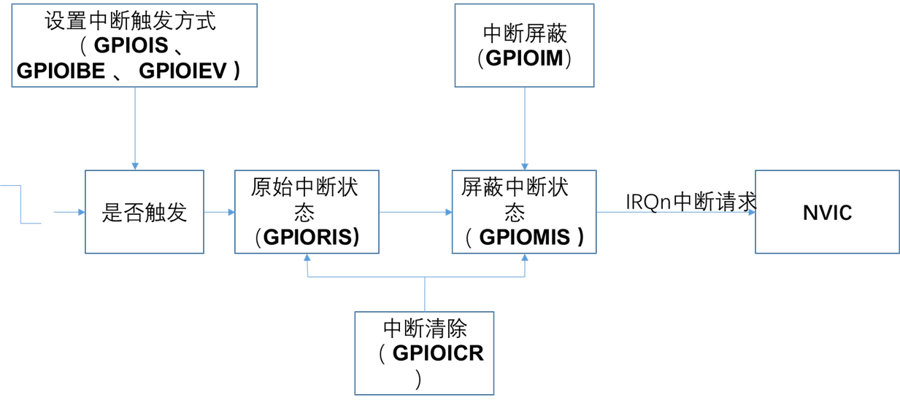
作业问题反馈
1、中断和查询的含义，执行过程。
2、前后台程序
3、中断标志位：RIS/MIS

Slide 38
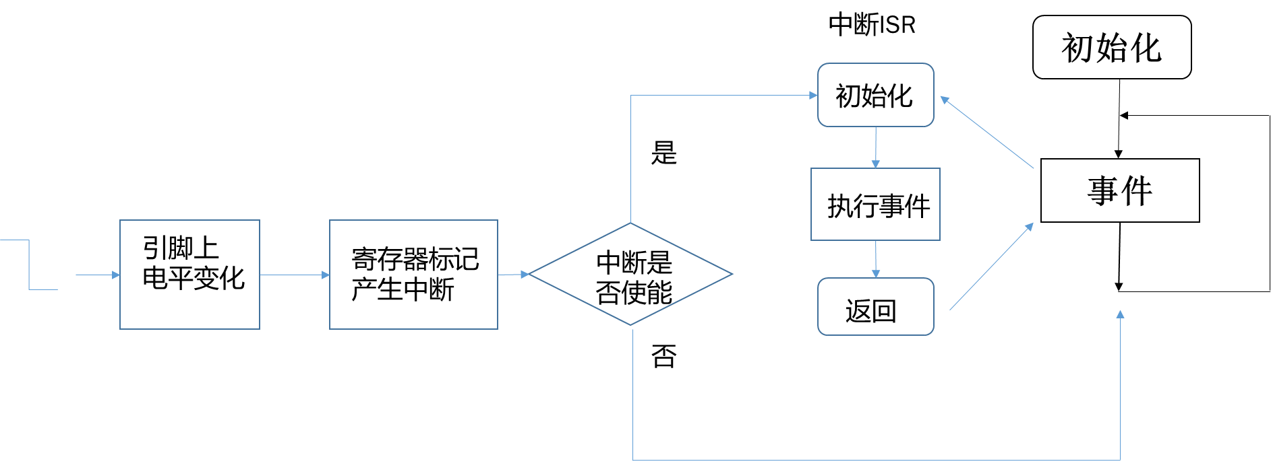
作业问题反馈

Slide 39
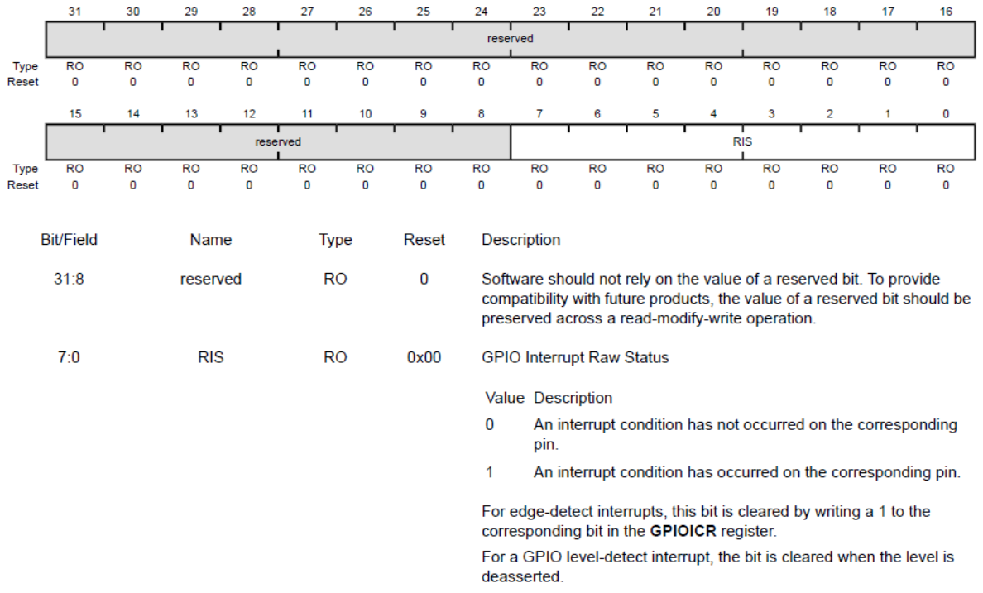
作业问题反馈

Slide 40
课堂练习及任务
1.使用德研开发板，写一个利用通用定时器中断实现定时查询按键的程序，实现K3键控制D3灯循环亮灭。
2.利用两个定时器编写程序，一个定时器用来产生50KHz正方波信号，将此方波信号接入另一个定时器的输入端，通过边沿计时模式来测量该信号的周期，并将其显示在液晶屏上。(课后作业)

Slide 41
课后作业
设计综合任务中与GPTM模块和WDT模块相关的任务，即综合任务中与定时器和看门狗有关的部分，要求题目应具体。（只写设计部分，不写编程实现）

